Slide 1

KHỞI ĐỘNG

Slide 2
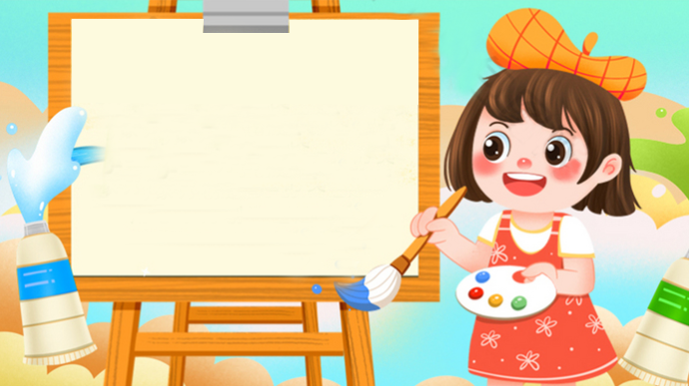


Slide 3



Notes:
Lan Hương soạn: 0354473852

Slide 4
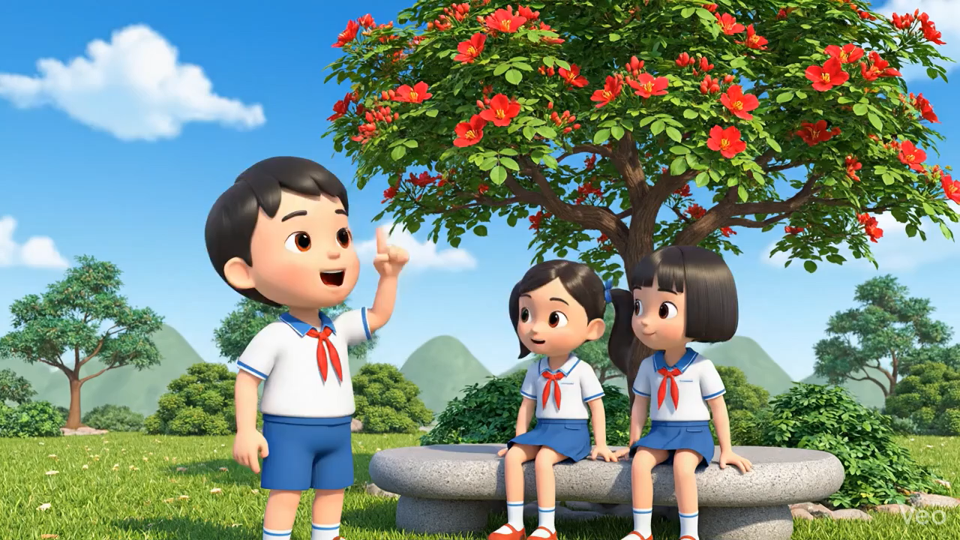

Slide 5
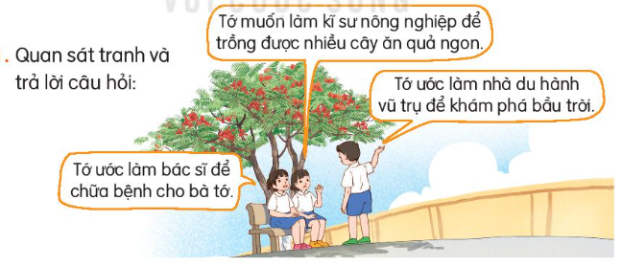

1. Quan sát tranh và trả lời câu hỏi:
a. Các bạn trong tranh đang trò chuyện với nhau về điều gì?
b. Em thích ý kiến của bạn nào? Vì sao?
c. Nếu tham gia vào cuộc trò chuyện trên, em sẽ nói gì về ước mơ của mình?

Slide 6




















Slide 7
Các bạn trong tranh đang trò chuyện với nhau về điều gì?
Các bạn trong tranh đang trò chuyện với nhau về nghề nghiệp mong muốn trong tương lai.

Slide 8
Em thích ý kiến của bạn nào? Vì sao?
Em thích ý kiến của bạn có ước muốn làm bác sĩ để chữa bệnh cho và vì đây là một ước muốn rất đáng yêu, và thấm đượm tình cảm của bạn nhỏ dành cho bà.

Slide 9
c. Nếu tham gia vào cuộc trò chuyện trên, em sẽ nói gì về mơ ước của mình?
Nếu tham gia vào cuộc trò chuyện trên, em sẽ nói về ước mơ của mình là “Tớ ước làm cô giáo để được đứng trên bục giảng giảng bài cho các em học sinh.”

Slide 10



Slide 11




Em ước mơ điều gì?
Nếu ước mơ đó trở thành sự thật, em sẽ cảm thấy thế nào?
Em sẽ làm gì để thực hiện ước mơ đó?

Slide 12
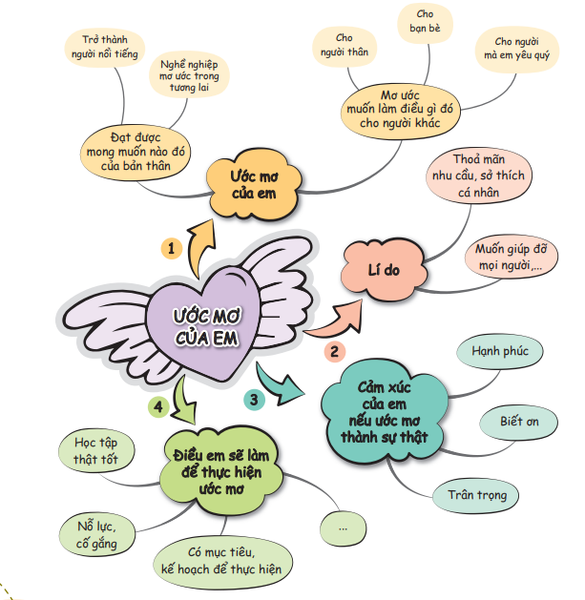

Slide 13

Trong cuộc sống, ai cũng ấp ủ cho mình những ước mơ. Ngay từ nhỏ, em đã thích ca hát. Em luôn háo hức với những chương trình văn nghệ trên ti vi vào lúc 8 giờ tối. Ở trường, em cũng thường xuyên tham gia biểu diễn các tiết mục văn nghệ. Em ước mong sau này có thể trở thành ca sĩ nổi tiếng. Nếu ước mơ đó trở thành hiện thực thì tuyệt vời biết mấy! Em sẽ luôn cố gắng phấn đấu học tập và rèn luyện thật tốt để biến ước mơ trở thành hiện thực.

Slide 14









Trao đổi bài viết
Bài viết đã đúng yêu cầu
(đủ số câu)
Bài viết có sáng tạo
(thêm ý mới)
Bài viết có nhiều câu văn hay
(dùng từ hay)

